Slide 1


UBND PHƯỜNG HƯNG ĐẠO
TRƯỜNG TIỂU HỌC ĐA PHÚC
NHIỆT LIỆT CHÀO MỪNG QUÝ THẦY CÔ GIÁO VÀ CÁC EM HỌC SINH ĐẾN VỚI TIẾT HỌC
Môn: Khoa học - Lớp 4
Bài: Đặc điểm chung của nấm
GV THỰC HIỆN: PHẠM THỊ THU HƯƠNG
Năm học: 2025 - 2026

Slide 2



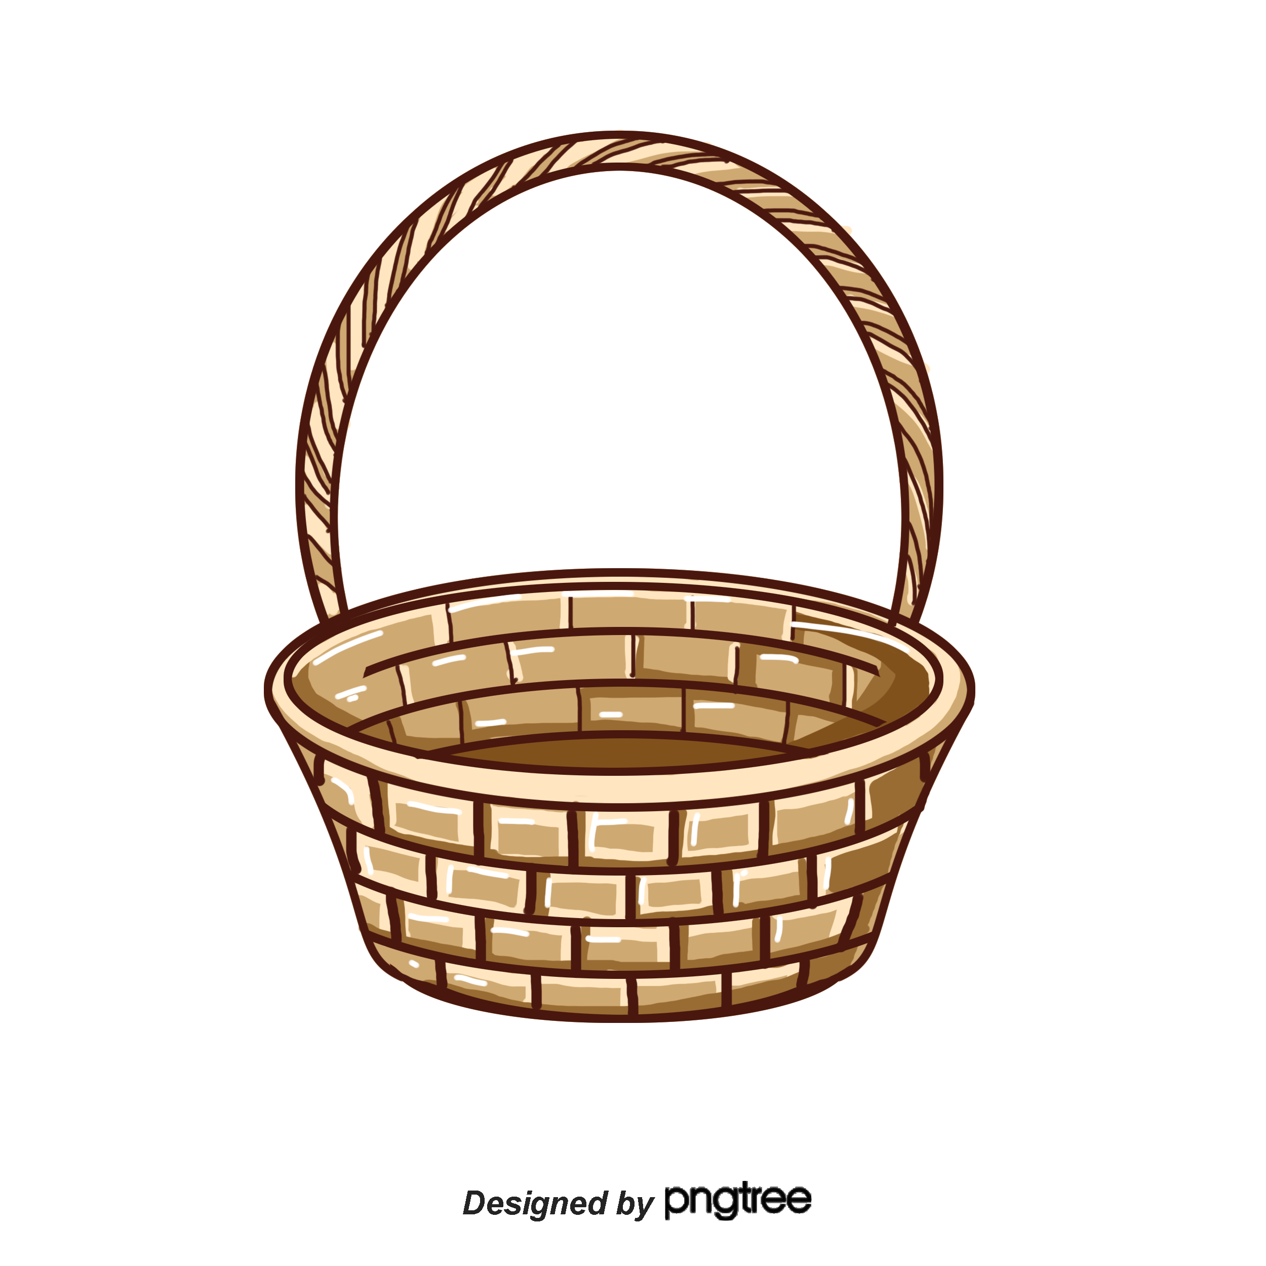


Hoan hô
Các bạn thật giỏi!
1. Nấm có hình dạng như thế nào?
Nấm có hình dạng khác nhau
Notes:
Thiết kế: Hương Thảo – Zalo 0972.115.126

Slide 3
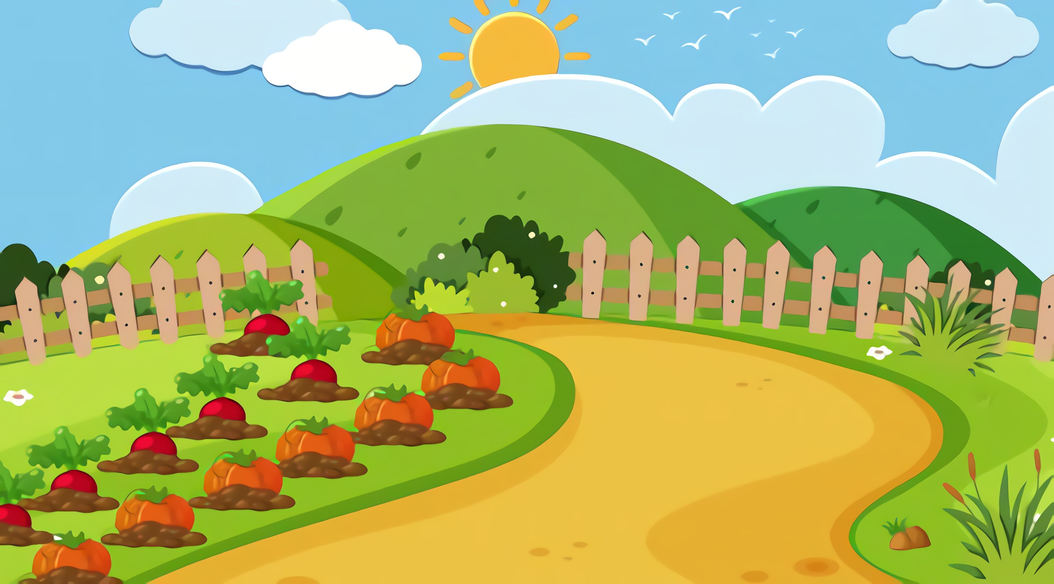
2. Nêu màu sắc của nấm?
Hoan hô
Các bạn thật giỏi!
Màu sắc:
trắng, vàng, đỏ,...

Slide 4
3. Kích thước của nấm như thế nào?
Hoan hô
Các bạn thật giỏi!
Kích thước to, nhỏ khác nhau

Slide 5






KHÁM PHÁ
Notes:
Thiết kế: Hương Thảo – Zalo 0972.115.126

Slide 6

Hoạt động 2:
Nơi sống của nấm

Slide 7
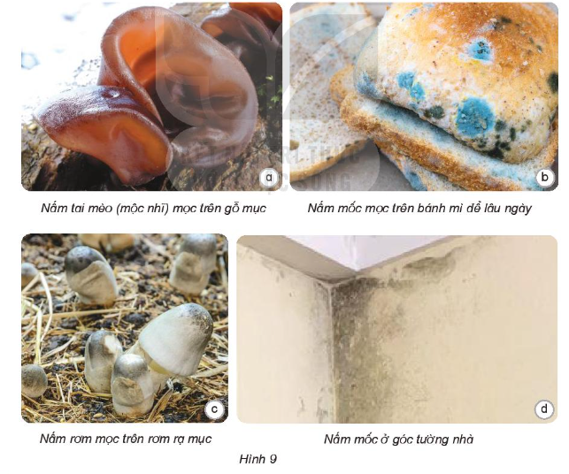
Quan sát hình 9, đọc thông tin và cho biết nấm thường sống ở đâu.
Nấm tai mèo (mộc nhĩ) mọc trên gỗ mục
Nấm mốc mọc trên bánh mì để lâu ngày
Nấm rơm mọc trên rơm, rạ
Nấm mốc ở góc tường nhà

Slide 8


Em đã từng thấy nấm mọc ở nơi nào khác ngoài thông tin trong sách giáo khoa?
Nấm có thể sống ở nhiều nơi khác nhau bao gồm:
+ Gỗ, rơm, rạ, lá cây mục.
+ Đất ẩm, xát động vật
+ Chân tường ẩm, quần áo ẩm.

Slide 9


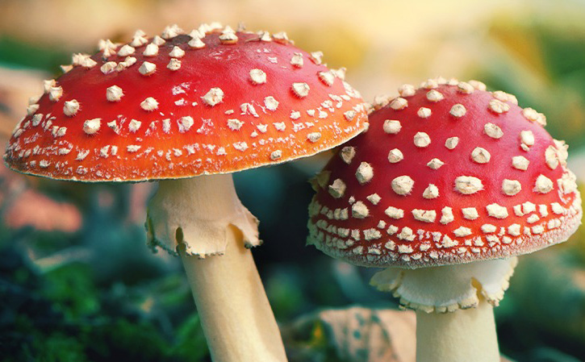
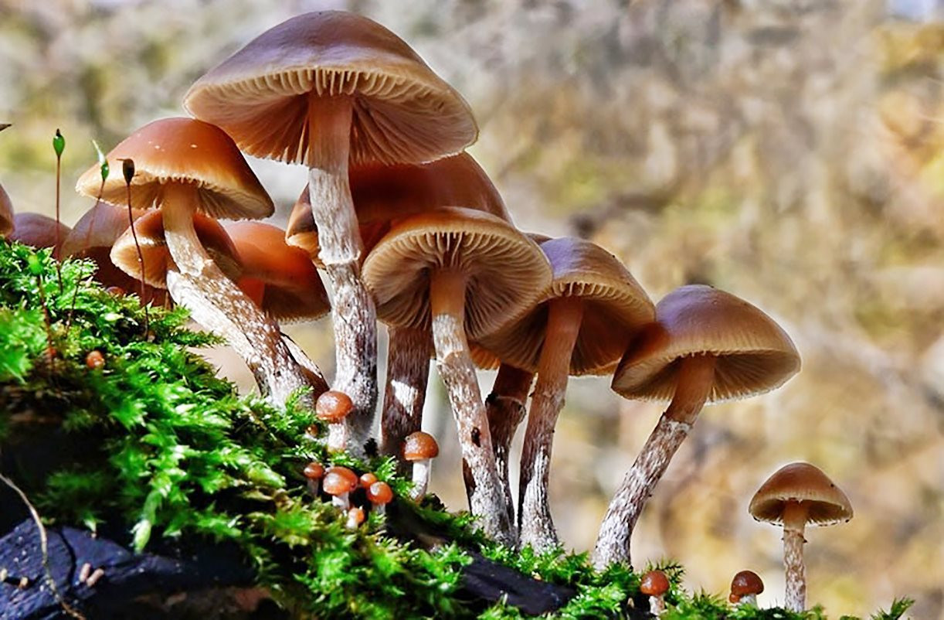
Nơi sống của nấm rất đa dạng, nấm có thể sống ở rất nhiều nơi trên trái đất, thường ở nơi ẩm ướt như: Đất ẩm, rơm rạ mục, thức ăn để lâu, hoa quả thối rữa, xác động vật…..
Notes:
Thiết kế: Hương Thảo – Zalo 0972.115.126

Slide 10
Hoạt động 3: Một số bộ phận của nấm

Slide 11
Nấm có lợi ích gì?
Làm thức ăn, làm thuốc

Slide 12
Nấm
Thường có 3 bộ phận: Mũ nấm, thân nấm, chân nấm.
Đóng vai trò quan trọng trong việc phân hủy biến xác động vật, thực vật sau khi chúng chết thành chất khoáng trong đất.
Có thể làm thức ăn cho người.
Notes:
Thiết kế: Hương Thảo – Zalo 0972.115.126

Slide 13


